Slide 1
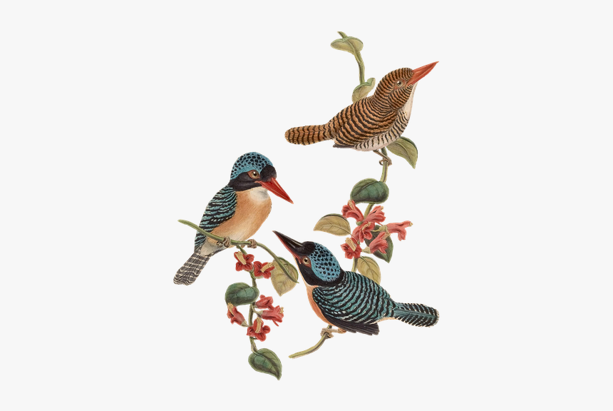
আজকের পাঠে
সকলকে স্বাগতম

Slide 2
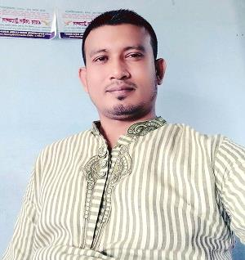
পরিচিতি
শিক্ষক
পাঠ
মোঃ ফিরোজ
সহকারি শিক্ষক
ছাগলা সরকারি প্রাথমিক বিদ্যালয়
বোরহানউদ্দিন, ভোলা।
বিষয়ঃ বাংলাদেশ ও বিশ্বপরিচয়
৫ম শ্রেণি
অধ্যায়ঃ 7, সময়ঃ ৪০ মিনিট।

Slide 3
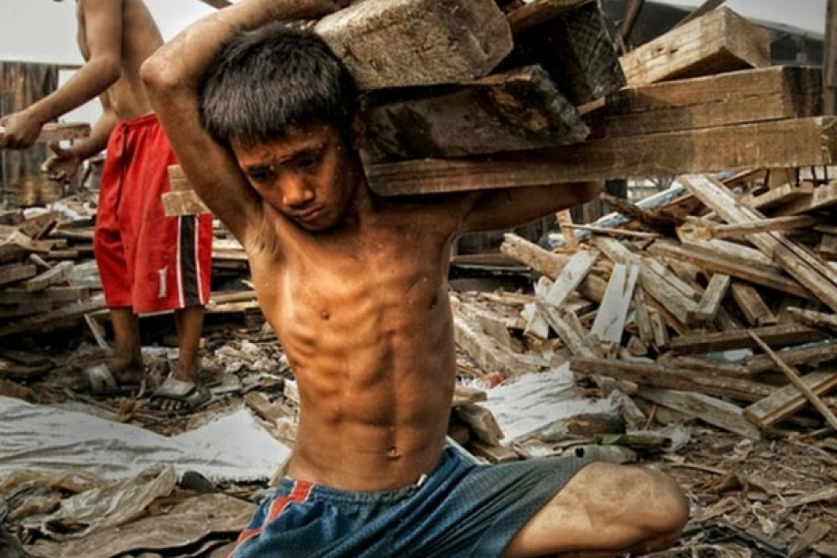
তোমাদেরকে একটি ছবি দেখাবো।
তোমরা কি ছবিটা দেখতে চাও?
এখানে তোমরা কিসের ছবি দেখতে পাচ্ছো?
বলতো শিশু শ্রমের মাধ্যমে শিশুদের কী লঙ্ঘিত হয়?
শিশু শ্রমের মাধ্যমে শিশুদের মানবাধিকার লঙ্ঘিত হয়।
শিশু শ্রমের ছবি।

Slide 4
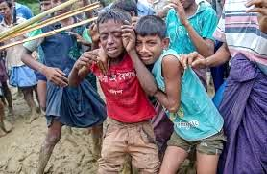
আজকের পাঠ
শিশুদের মানবাধিকার লঙ্ঘন

Slide 5
শিখনফল
এ পাঠ শেষে শিক্ষর্থীরা ……
৩.২.১: মৌলিক মানবাধিকার ক্ষুন্ন হয় এরূপ বিষয় (শিশু শ্রম, শিশু নির্যাতন, শিশু
পাচার, মজুরী ও অন্যান্য সুযোগ সুবিধার ক্ষেত্রে) চিহ্নিত করতে পারবে।
৩.২.২: মৌলিক মানবাধিকার ক্ষুন্ন হয় এ ধরনের বিষয়গুলো সম্পর্কে সচেতন হবে।
৩.২.৩: মানবাধিকার রক্ষার কাজে অংশগ্রহণ করবে।

Slide 6
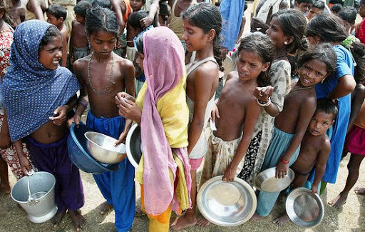
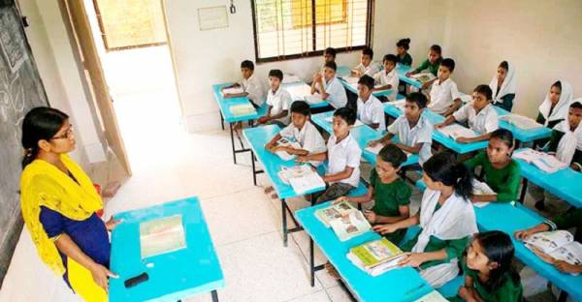
এ ছবিতে কি দেখতে পাচ্ছো?
নিচের ছবিগুলো মনযোগ সহকারে দেখ।
শিশুরা বিদ্যালয়ে পড়ালেখা করছে।
দরিদ্র পরিবারের শিশুরা খাবারের জন্য লাইনে দাড়িয়েছে ।
অনেক শিশু তাদের পরিবারের অস্বচ্ছলতার কারনে শিক্ষার অধিকার থেকে বঞ্চিত।

Slide 7
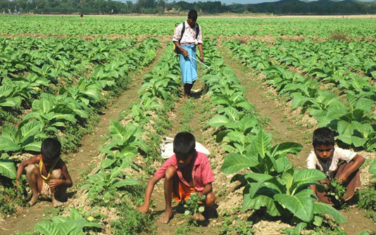
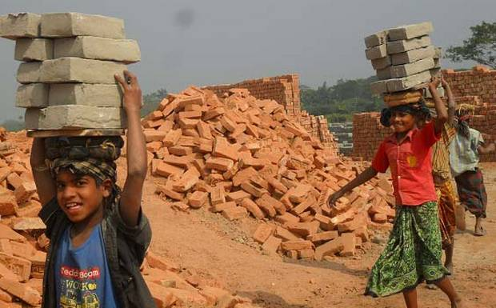
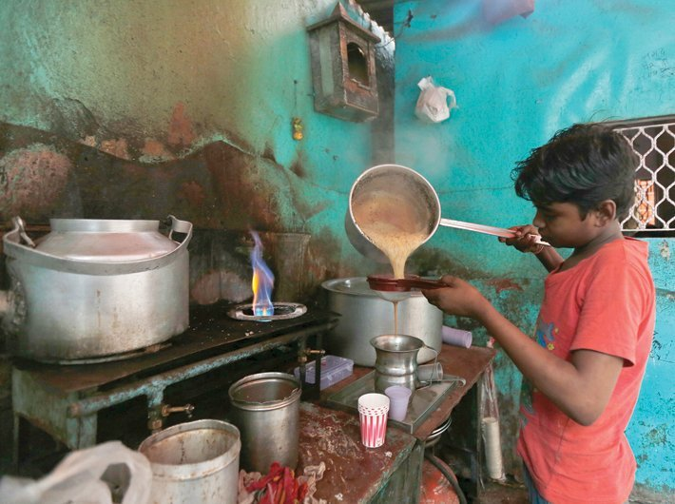
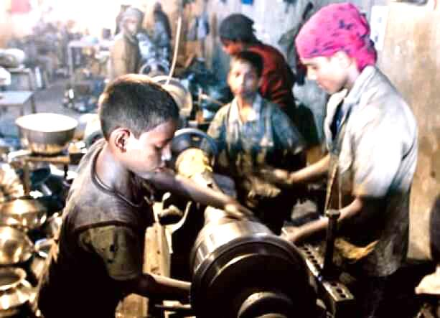
নিচের ছবিগুলো মনযোগ সহকারে দেখ।
এ ছবিতে তোমরা কী দেখতে পাচ্ছো?
এ ছবিতে তোমরা কী দেখতে পাচ্ছো?
এ ছবিতে তোমরা কী দেখতে পাচ্ছো?
এ ছবিতে তোমরা কী দেখতে পাচ্ছো?
শিশুরা কলকারখানায় কাজ করছে।
শিশুরা দোকানে কাজ করছে।
শিশুরা খেত-খামারে কাজ করছে।
শিশুরা ইটের ভাটায় কাজ করছে।
বাংলাদেশে ১৮ বছরের কম বয়সী-শিশুদের জন্য শ্রম বেআইনি।

Slide 8
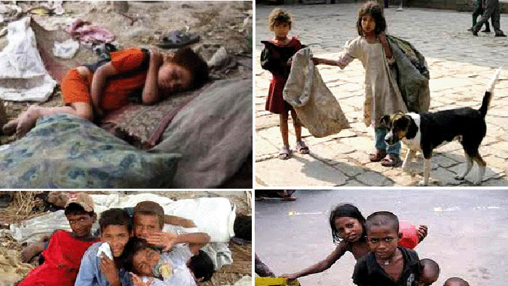
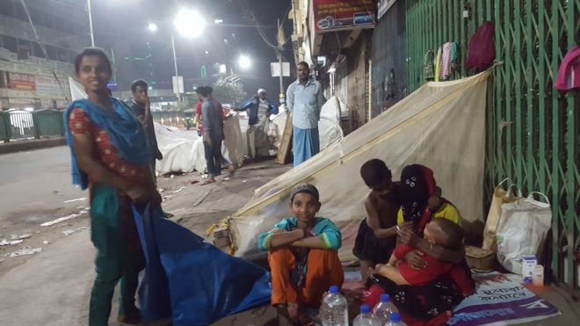
নিচের ছবিগুলোতে তোমরা কী দেখতে পাচ্ছো?
শিশুরা পরিবারের সাথে ফুটপাতে বসবাস করছে।
পরিবারের সামর্থ্য না থাকায় শহরের অনেক শিশু গৃহহীন।

Slide 9
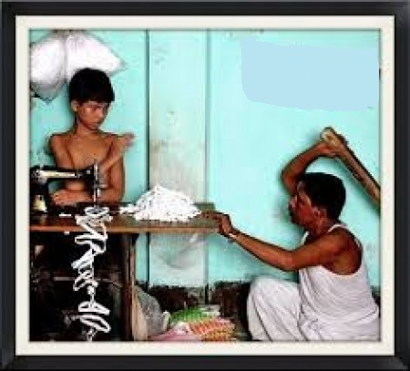
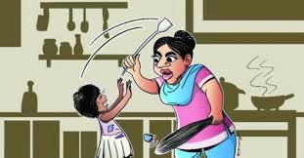
নিচের ছবিগুলো মনযোগ সহকারে দেখ।
ছবিগুলোতে তোমরা কী দেখতে পাচ্ছো?
অনেক সময় সামান্য কারণে বা বিনা কারণে শিশুদের শারীরিক নির্যাতন করা হয়,
এতে তাদের মানবাধিকার লঙ্ঘিত হয়।
শিশুদেরকে শারীরিক নির্যাতন করা হচ্ছে।

Slide 10
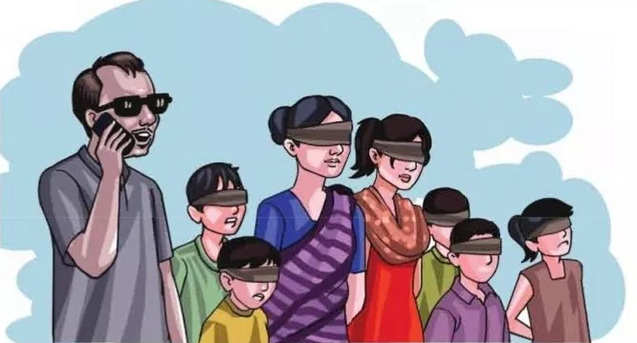
নিচের ছবিতে তোমরা কী দেখতে পাচ্ছো?
অনেক সময় শিশুদের বিদেশে পাচার করে দেওয়া হয়, এটি মানবাধিকার বিরোধী কাজ।
শিশু পাচার করা হচ্ছে।

Slide 11
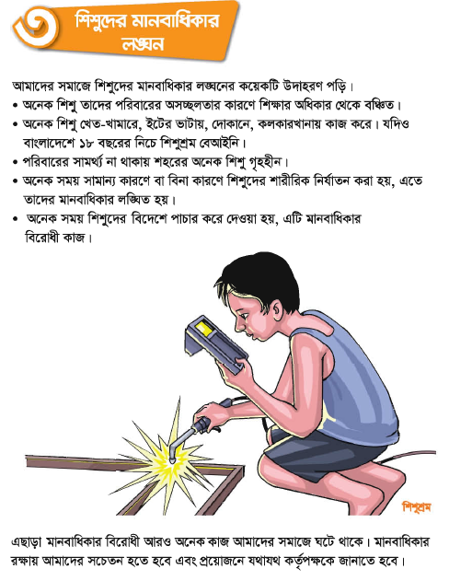
পাঠ্য বইয়ের সাথে সংযোগ
পৃষ্ঠা-৬০

Slide 12
একক কাজ
নিচের প্রশ্নগুলোর উত্তর খাতায় লিখ।
ক) আমাদের দেশে অনেক শিশু কি কারণে শিক্ষার অধিকার থেকে বঞ্চিত হয়?
খ) বাংলাদেশে কত বছরের কম বয়সী শিশুদের শ্রম বেআইনি?
গ) শহরের অনেক শিশু গৃহহীন কেন?

Slide 13
দলীয় কাজ
তোমাদের এলাকার কোন শিশু যদি উপরোক্ত কারণে মানবাধিকার থেকে বঞ্চিত হয় তবে তোমরা কী করবে তা ৪টি বাক্যে লিখ।

Slide 14
মূল্যায়ণ
বাম পাশের শব্দগুলোর সাথে ডান পাশের শব্দগুলো মিল কর।
শিক্ষার অধিকার শিশুর
বেআইনি
শিশুদের ইটের ভাটায় কাজ করা
ফুটপাতে থাকে
গৃহহীন শিশুরা
মানবাধিকার
শিশুদের বিদেশে পাচার করা
মানবাধিকার লঙ্ঘিত হয়
শিশুদের শারীরিক নির্যাতন
মানবাধিকার বিরোধী কাজ

Slide 15
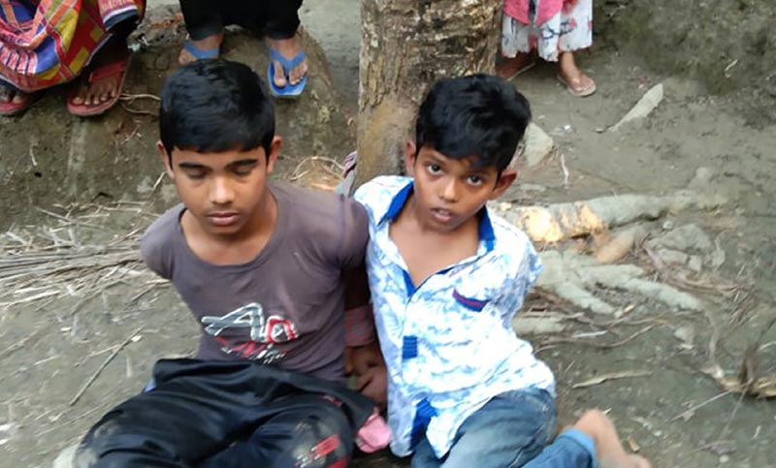
বাড়ির কাজ
একজন শিশু হিসেবে শিশু মানবাধিকার প্রতিষ্ঠায় তোমার করণীয় ৫টি বাক্যে লিখে আনবে।

Slide 16
সকলকে ধন্যবাদ জানিয়ে
আজকের পাঠ শেষ করলাম।

